Slide 1
Die Enteignung der Eltern durch unser Sozialrecht
Folgen für Familie und Gesellschaft
Johannes Resch

Slide 2
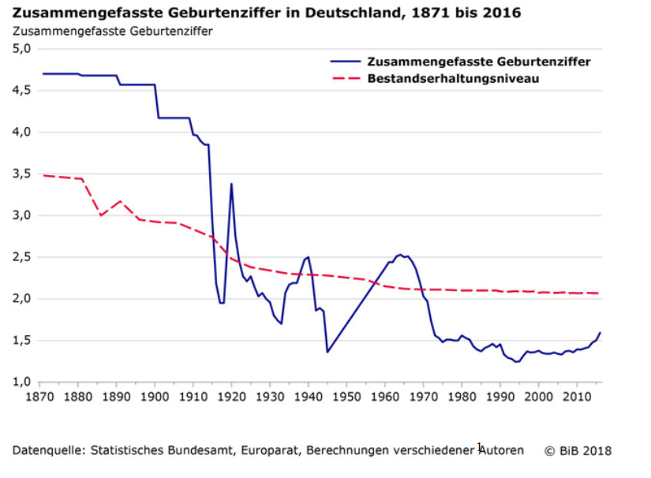

Slide 3
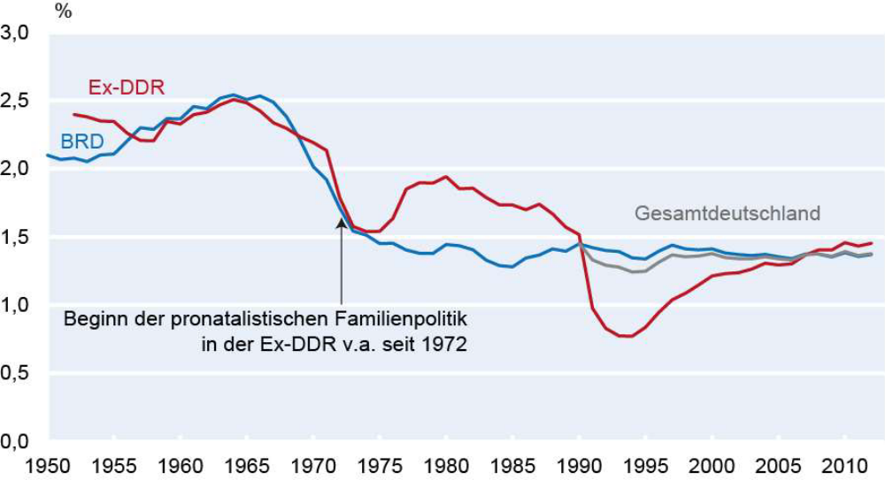

Slide 4
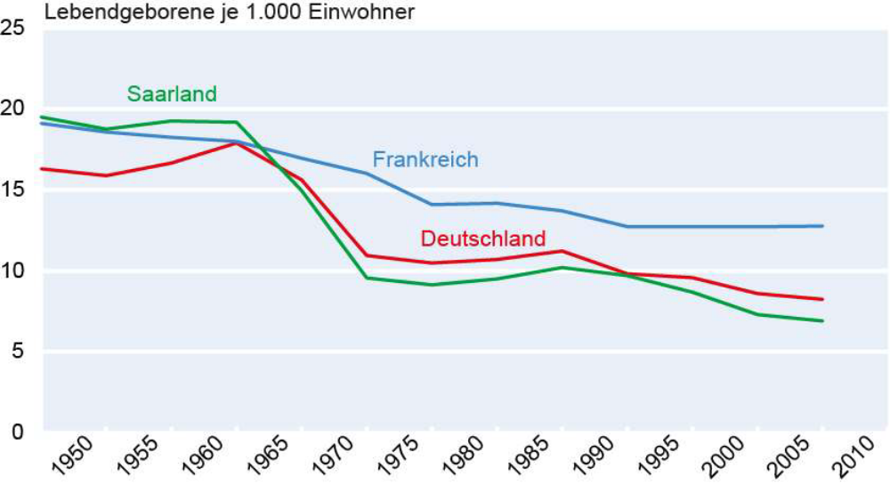

Slide 5
Früher: Vor der Sozialgesetzgebung familiärer private
Generationenvertrag Vermögensbildung
arbeitsfähige
Eltern
Arbeitsfähige
ohne Kinder
Eltern sorgen für
Ihre Kinder.
Kinderlose sparen.
Kinder
===================================-
Arbeitsfähige
Ersparnisse
Die arbeitsfähig gewordenen
Kinder sorgen für ihre Eltern.
Kinderlose zehren von
ihren Ersparnissen.
Eltern im
Rentenalter
Rentner
ohne Kinder
Eltern und Kinderlose haben als Arbeitsfähige und im Alter bei
vergleichbarer Lebensarbeitsleistung ähnlichen Lebensstandard.
5
5
Notes:
5

Slide 6
Möglichkeit 2: Gemeinsame soziale Sicherung
(Generationenvertrag nach Wilfrid Schreiber)
arbeitsfähige
Eltern
Alle sorgen finanziell
für die Kinder.
Arbeitsfähige
ohne Kinder
Kinder
==================================
Arbeitsfähige
alte
Eltern
alte Leute
ohne Kinder
Die erwachsenen Kinder
bezahlen die Renten
aller Alten.
Eltern und Kinderlose haben als Arbeitsfähige und im Alter bei
vergleichbarer Lebensarbeitsleistung ähnlichen Lebensstandard.
6
6
Notes:
6

Slide 7
Grundgesetz Artikel 6
Ehe und Familie stehen unter dem besonderen Schutz der staatlichen Ordnung.
Pflege und Erziehung der Kinder sind das natürliche Recht der Eltern und die zuvörderst ihnen obliegende Pflicht. Über ihre Betätigung wacht die staatliche Gemeinschaft.
(3) „ …“
(4) „ … “
(5) „ … “
7
Notes:
7

Slide 8
Fremdbetreuung
Heute: Seit der Rentenreform von 1957
(verfälschter Generationenvertrag)
Die Pfeildicke deutet den
Umfang der geldwerten
Leistungen an.
arbeitsfähige
Eltern
Arbeitsfähige
ohne Kinder
Fremdbetreuung
Kinder
==================================
Arbeitsfähige
alte
Eltern
Es erfolgt eine
stetige Umverteilung
zu Lasten der Eltern.
alte Leute
ohne Kinder
Eltern haben als Arbeitsfähige und im Alter bei vergleichbarer
Lebensarbeitsleistung niedrigeren Lebensstandard als Kinderlose.
8
8
Notes:
8

Slide 9
Rentenreform 1957
=
Die Enteignung
der Eltern
9
Notes:
9

Slide 10
Auswirkung der Rentenreform 1957
Verarmung der Mittelschichtfamilien
Abwertung der Erziehungsarbeit
Abnahme des Kinderwunsches
Geburtenrückgang
10
Notes:
10

Slide 11
Enteignung der Eltern
„Familie“ wird unrentabel.
Erwerbstätigkeit wird
doppelt bezahlt.
(Lohn und Rente)
Kinderwunsch sinkt.
Verstärkter Drang
zur Erwerbstätigkeit
Flucht aus der Kindererziehung
Geburtenrückgang
Belastung des Arbeitsmarktes
sinkende Inlandsnachfrage
Arbeitslosigkeit
Zunehmende Familienarmut
Überforderung des Sozialsystems
gesundheitliche Probleme
Nachlassende Wirtschaftskraft
11
Notes:
11

Slide 12
Zitate von Verfassungsjuristen 1
Was die Sozialversicherung, insbesondere das System der Alters- und Hinterbliebenen-Versorgung betrifft, hat diese sich noch weiter von den Verfassungsgeboten und Wertvorstellungen des Grundgesetzes entfernt als das Steuerrecht.
Wolfgang Zeidler
ehemaliger Präsident des Bundesverfassungsgerichts
(im Handbuch des Verfassungsrechts 1983, S. 605)
12
Notes:
12

Slide 13
Zitate von Verfassungsjuristen 2
Solange sich die Kinderlosen überhaupt nicht am finanziellen Kindesunterhalt beteiligen, gebührt die im Rahmen des Generationenver-trages erbrachte Alterssicherung ausschließlich den Eltern; die übrige Bevölkerung müsste für ihr Alter durch sonstige Vorkehrungen, z. B. eine Lebensversicherung, vorsorgen.
Paul Kirchhof
ehem. Richter am Bundesverfassungsgericht
(Aus: „Ehe und Familie im staatlichen und kirchlichen Steuerrecht“,
n: Essener Gespräche, 21, 1986, S. 14)
13
Notes:
13

Slide 14
Zitate von Verfassungsjuristen 3
Die Alterslast wurde kollektiviert, die Kinderlast blieb Privatsache. Mit dieser Konstruktion bestraft das geltende Rentenrecht die Familie und innerhalb der Familie ganz besonders die nicht oder nicht voll berufstätige Mutter.
Eva Marie von Münch
Verfassungsjuristin
(im Handbuch des Verfassungsrechts 1994, S. 321)
14
Notes:
14

Slide 15
Zitate von Verfassungsjuristen 4
Es kann nicht sein, dass ein Ehepaar – bei dem nur der eine ein Leben lang einen Lohn einsteckt – Kinder aufzieht und am Ende nur eine Rente bekommt. Auf der anderen Seite verdienen zwei Ehepartner zwei Renten. Und die Kinder des Paares, das nur eine Rente bekommt, verdienen diese beiden Renten mit. Das ist ein klarer Verfassungsverstoß.
Roman Herzog, ehemaliger Bundespräsident,
ehemaliger Präsident des Bundesverfassungsgerichts
(Aus: „Gesichertes Leben“, Zeitschrift der LVA Baden 4/1996, S. 4)
15
Notes:
15

Slide 16
dazu Sozialrichter Jürgen Borchert:
Erst wird der Familie die Sau vom Hof getrieben. Anschließend werden – nach Antragstellung – zwei Schnitzel als „Familienförderung“ zurückgeliefert. (frei zitiert)
Jürgen Borchert promovierte über die Beziehung zwischen Rentenrecht und Kindererziehung
16
Notes:
16

Slide 17
Wie hat die Politik reagiert ?
„Gleichstellungspolitik“
im Sinne des
Gender-Mainstreaming
Das nennt sich:
„Gleichstellung im Erwerbsleben“
„Vereinbarkeit von Familie und Beruf“
Kindererziehung wird „wegrationalisiert“
17
Notes:
17

Slide 18
Was bedeutet das ?
Hamsterrad für Eltern
„Burn-out“ und Depressionen
Vernachlässigung der Kinder
18
Notes:
18

Slide 19
Grundlage:
Grundgesetz, Artikel 6
„Ehe und Familie stehen unter dem besonderen Schutz des Staates“
19
Notes:
19

Slide 20
Möglichkeit 1: Getrennte soziale Sicherung
(orientiert am früheren Zustand)
Umlageverfahren für die Pflichtversicherung
Gemeinschaft der Familien auf Kapitalbasis
arbeitsfähige
Eltern
Arbeitsfähige
ohne Kinder
Eltern sorgen für
Ihre Kinder.
Kinderlose sparen.
Kinder
===================================
Arbeitsfähige
Kapital-
versicherung
Die arbeitsfähig gewordenen
Kinder sorgen für ihre Eltern.
Kinderlose zehren von
ihren Ersparnissen.
Eltern im
Rentenalter
Rentner
ohne Kinder
Eltern und Kinderlose haben als Arbeitsfähige und im Alter bei
vergleichbarer Lebensarbeitsleistung ähnlichen Lebensstandard.
20
20
Notes:
20

Slide 21
Möglichkeit 2: Gemeinsame soziale Sicherung
(Generationenvertrag nach Wilfrid Schreiber)
arbeitsfähige
Eltern
Alle sorgen finanziell
für die Kinder.
Arbeitsfähige
ohne Kinder
Kinder
==================================
Arbeitsfähige
alte
Eltern
alte Leute
ohne Kinder
Die erwachsenen Kinder
bezahlen die Renten
aller Alten.
Eltern und Kinderlose haben als Arbeitsfähige und im Alter bei
vergleichbarer Lebensarbeitsleistung ähnlichen Lebensstandard.
21
21
Notes:
21

Slide 22
Möglichkeit 3: Kombinationslösung
(Umlageverfahren und Kapitalversicherung)
arbeitsfähige
Eltern
Die Eltern sorgen
bevorzugt für Kinder.
Arbeitsfähige
ohne Kinder
Kinder
==================================
Arbeitsfähige
Eltern- Sockel-
rente betrag
___________________________________
alte
Eltern
Sockel- Kapital-
betrag rente
__________________________________
alte Leute
ohne Kinder
Die erwachsenen Kinder
Sorgen bevorzugt
für die Eltern.
Eltern und Kinderlose haben als Arbeitsfähige und im Alter bei
vergleichbarer Lebensarbeitsleistung ähnlichen Lebensstandard.
32
22
22
Notes:
22

Slide 23
Zusammengefasste Folgen:
Leistungsgerechtigkeit
und
Nachhaltigkeit
des
Sozialsystems
23
Notes:
23

Slide 24
Autor:
Dr. Johannes Resch
Arzt für Neurologie und Psychiatrie
Arzt für Arbeitsmedizin
Zusatzbezeichnung Sozialmedizin
Johannes.Resch@t-online.de
www.johannes-resch.de
Datum: 26. 01. 2022
24
Notes:
24

